Slide 1
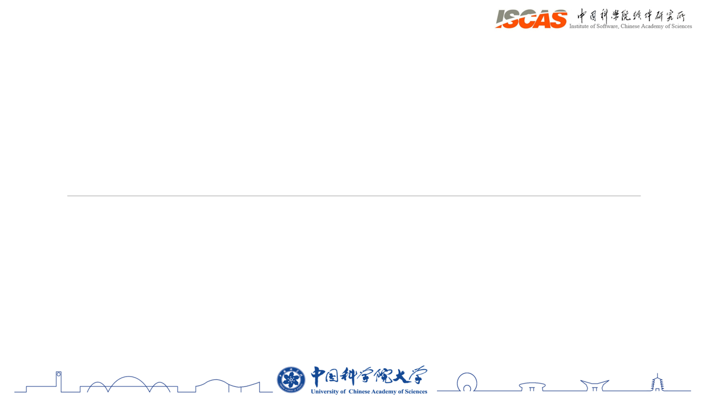
迎 新 报 告 会
学生姓名：云 昊
指导教师：蔡 彦
2020 年 9 月 13 日
Notes:
各位评委老师好，我是云昊，我的导师是蔡彦，我今天答辩的题目是，并发缺陷检测技术的研究

Slide 2
研究内容
研究背景
研究内容
Notes:
首先是研究背景。

Slide 3


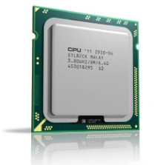
Institute of Software, Chinese Academy of Sciences
研究背景 - 并发缺陷危害
火星探路者号系统故障
北美大停电事件
Therac-25医疗事故
CVE并发漏洞数量逐年上升
…
并发程序广泛应用
资源利用率高、计算速度快
----------------------------------
线程交错不确定，程序正确性难以保证
并发缺陷严重影响系统的稳定性
并发程序与串行程序的程序结构不同，线程交错空间大。开发、测试、重现等过程都面临挑战。
开发者的思考习惯难以覆盖到所有情况，无意识引入并发缺陷
很多软件在发布前测试不完全，已发布的软件中仍然遗留很多并发缺陷
并发缺陷仅在特定的线程交错顺序下，才会暴露出来。如果没有有效的检测方法，并发缺陷很难被检测到。
Notes:
并发程序因为资源利用率高、计算速度快等优势，被广泛应用。但是由于线程交错不确定，造成的事故屡见不鲜。
比如火星探路者号系统故障、北美大停电事故、Therac医疗事故等。并且近年来CVE收录的并发漏洞数量也呈逐年上升趋势。
这些问题的原因在于并发程序与串行程序的结构不同，线程交错空间大。而且并发缺陷仅在特定交错下才会暴露出来，很难被检测到。

Slide 4


Institute of Software, Chinese Academy of Sciences
研究背景 - 并发缺陷分类
并发缺陷以自身代码正确性为基准划分，可以分为3类：
死锁：多个线程相互等待
原子性违背：破坏操作的原子性
数据竞争：写操作与读写操作间没有约束
Thread 1
Thread 2
并发缺陷
原子性违背
并发漏洞
Thread 1
死锁
Thread 2
Memory
数据竞争
Thread 1
并发缺陷关系图
Thread 1 write
Memory
Thread 2 read/write
并发漏洞：指与安全相关的并发缺陷，可被恶意的利用，并进行攻击和破坏。
Notes:
并发缺陷可以划分为3类。
第一类是死锁，死锁是指多个线程因为请求资源相互等待，进入一种僵持状态。
第二类是原子性违背，它要求在一系列原子操作之间，不能有其他线程访问共享内存。
第三类是数据竞争，他是指对共享内存的多个访问之间，没有先后的约束，这些操作中至少有一个写操作。
从右图我们可以看到，在并发缺陷中，死锁和数据竞争占很大的比例。

Slide 5
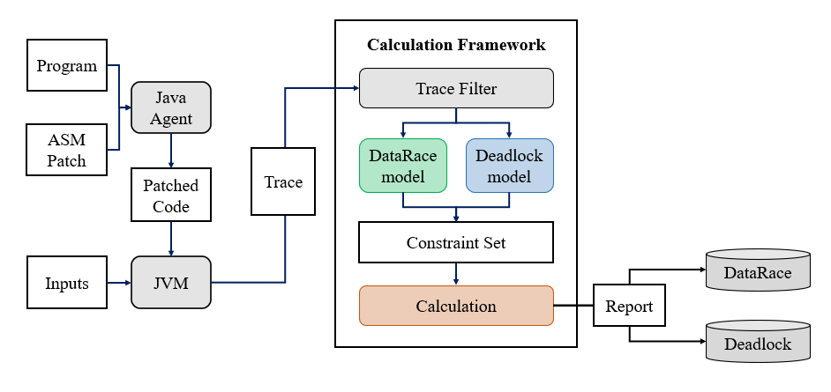
Institute of Software, Chinese Academy of Sciences
研究内容
采用动态检测方式，提出一种偏序模型
  在近线性时间(Nlog₂N)内检测出结果。比现有技术检测效率提升
  能够检测到更多的缺陷。比现有技术检测能力提升
Notes:
我的研究内容主要是通过动态检测的方式，提出一种偏序模型，能够适用于数据竞争和死锁检测。可以在近线性时间内检测出结果，相比现有的技术在检测效率上、检测能力上作出提升。
大体可以分为两阶段。
第一阶段是程序运行时信息收集阶段。主要是利用Java Agent技术对Java字节码插桩，在JVM运行后得到Trace文件。
第二阶段是检测阶段。Trace文件先经过Trace Filter过滤，约减Trace文件的大小。之后经过数据竞争和死锁检测的偏序模型，得到偏序约束集，然后通过偏序约束集构建并求解，最后得到检测报告。

Slide 6
自我感悟
个人思考
Notes:
下面是自我感悟部分

Slide 7
Institute of Software, Chinese Academy of Sciences
自我感悟 – 个人思考
课程学习
  和自己的导师沟通
  自己感兴趣的
课余活动
科研任务
  在研一期间，提前进入科研状态
转博与工作

Slide 8
THANKS
Q&A
Notes:
谢谢大家

